Slide 1
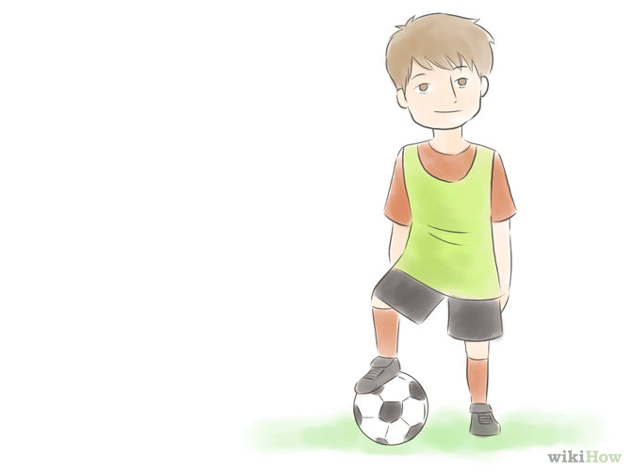
1.Ser futbolista
Ser futbolista en un sueño de casi todo el mundo lo cual a mi me gusta este deporte por que soy medio bueno en esto.

Slide 2

1.Ser bueno en todo
Ser bueno en todo significa que eres una persona con muchos valores adentro tuyo por ejemplo: ser bueno en la escuela, en los deportes, ayudando etc.

Slide 3
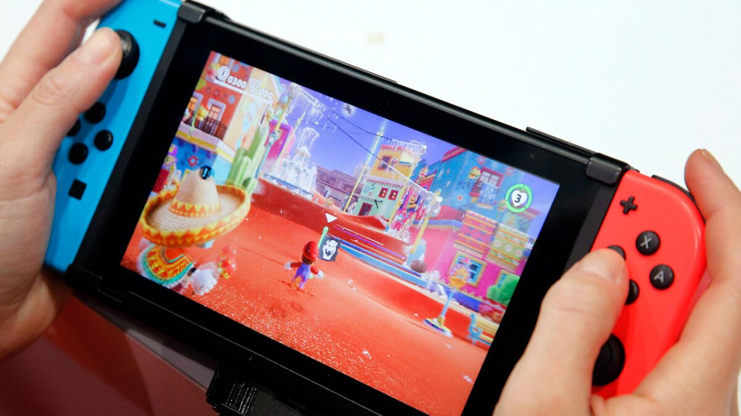
1.Ser bueno en los videojuegos
Ser bueno en los video juegos es jugar bien los juegos como minecraft, blood strike, fc24 etc

